Slide 1
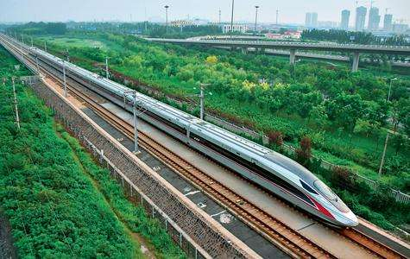
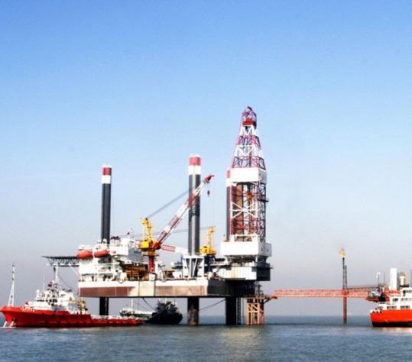

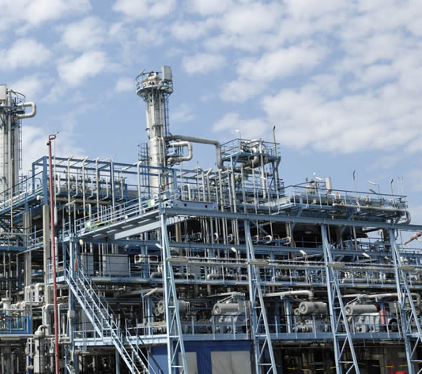
CPM网络计划试验课程
上海普华科技发展股份有限公司

Slide 2
目录
01
课程题目
02
结果展示

Slide 3
01
课程题目

Slide 4
CPM网络计划试验课程题目
C
D
2
3
A
E
1
15
B
9

Slide 5
CPM网络计划技术试验课程题目
序号 | 作业名称 | 工期 | 后续作业 | 逻辑关系 | 延迟 | 备注
1 | 作业A | 1 | 作业B | FS | 0
2 |  |  | 作业C | FS | 0
3 | 作业B | 9 | 作业E | FS | 0
4 | 作业C | 2 | 作业D | FS | 0
5 | 作业D | 3 | 作业E | FS | 0
6 | 作业E | 15

Slide 6
课程目的
掌握CPM网络计划技术计算方法：
根据作业信息，计算各作业的计划网络参数；
找出关键路径。
熟悉网络图的表现形式
熟悉查找多余逻辑关系、网络回路的方法

Slide 7
课程安排
手工计算网络参数——10分钟
上机操作——30分钟
创建项目；
编制计划
输入作业信息，进行网络计算
与手工计算结果进行比较
找出关键路径
网络图
增加多余的逻辑关系，扩展练习计划网络技能——10分钟
通过圈叉表检查，找出多余的逻辑关系
查找网络回路
总结点评 ——10分钟

Slide 8
02
结果展示

Slide 9
CPM网络手工计算结果
C
D
2
3
ES 2
EF 3
ES 4
EF 6
A
TF=4, FF=0
TF=4, FF=4
E
1
LS 6
LF 7
LS 8
LF 10
15
ES 1
EF 1
B
ES 11
EF 25
EF=TF=0
EF=TF=0
LS 1
LF 1
9
LS 11
LF 25
ES 2
EF 10
EF=TF=0
LS 2
LF 10

Slide 10
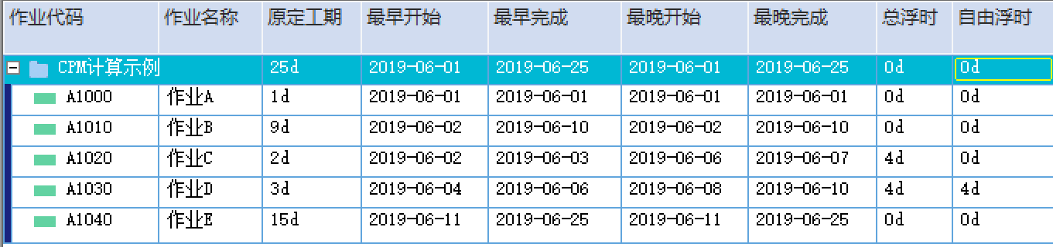
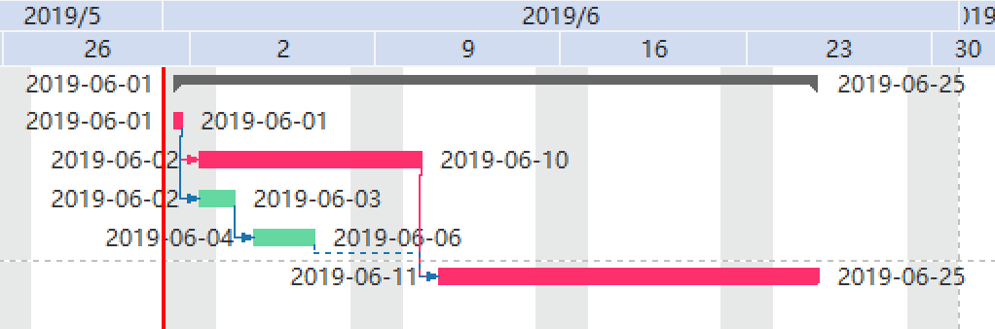
CPM网络计算机计算结果

Slide 11
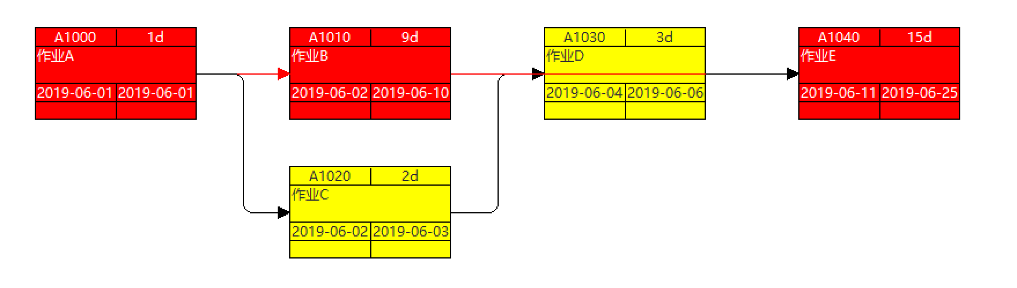
网络图形式——单代号网络图

Slide 12
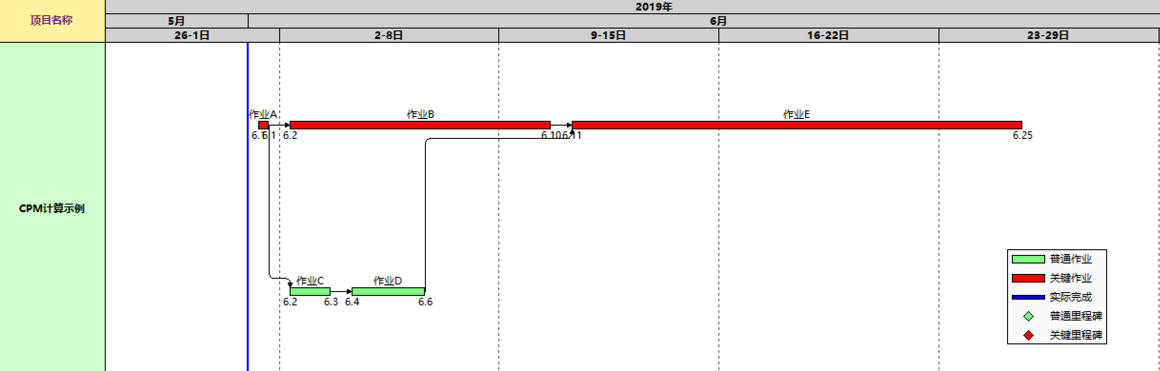
网络图形式——双代号网络图

Slide 13
查找多余前导关系
计划编制过程中，难免会多列出一些直接前导关系；
多余的前导关系，不会导致实质问题，但会增加绘制网络图的难度，同时增加虚工作的数量，使网络图拥挤混乱；
任何工作的一组前导工作中，若该组前导工作中的某一工作又是其余工作的前导工作，就会存在多余的前导关系。
通常，这种多余前导关系较易被发现，但如果前导的连接链很长，就容易被隐藏起来；
消除办法是编制一张矩阵表（如下），在横行和纵列分别列出工作名称。先逐行检查，在该工作的直接前导工作处标上“X”，又在它的较远的前导处标上“O”，凡是在标有“X”记号处有“O” 的即为多余的前导关系。
只需将“X”消去，仍保留“O”，因为仍需表明实际的较远的前导关系。
在下图中，我们新增一个A-E的逻辑关系，看看能不能通过矩阵表找出。
 |  | 前导工作
 |  | A | B | C | D | E
工作 | A
 | B | X
 | C | X
 | D | O |  | X
 | E | XO | X | O | X
C
D
2
3
A
E
1
15
B
9

Slide 14
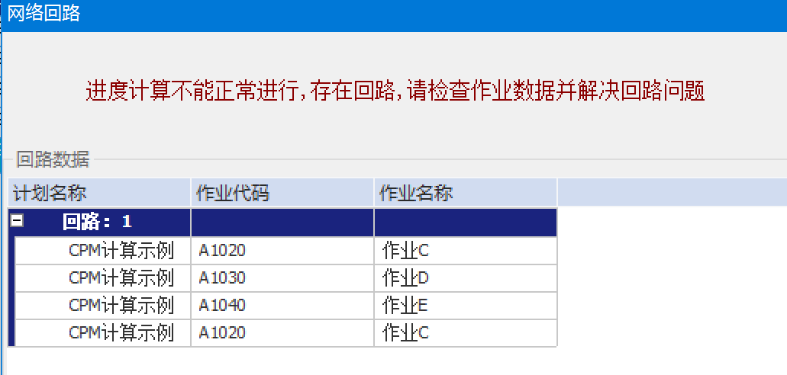
网络回路
网络回路是指工作中的任何路线可以导致回到它本身工作上来，表明存在逻辑错误，必须在网络计算之前予以消除。
可以通过检查多余的前导关系予以发现，表明这项工作是它自身的较远的前导工作。
网络计划软件计算时可以发现循环回路，但必须进行人工修改。
下图中E-A的逻辑关系是人为增加进去以验证结果的
 |  | 前导工作
 |  | A | B | C | D | E
工作 | A
 | B | X
 | C | XO |  |  | O | X
 | D | O |  | X
 | E | O | X | O | X
C
D
2
3
A
E
1
15
B
9

